Slide 1
Урок 1 Введение в курс литературы (8 класс)
Автор презентации: Гаськова Э.А., учитель литературы МБОУ СОШ № 2 г. Тайшета
2014г.

Slide 2
«Экскурсия» по учебнику

Slide 3
Повторение изученного
в 5-7 классах.
Вспомним, какие произведения мы изучали в предыдущих классах.
Постараемся сгруппировать их по времени написания и по авторам.

Slide 4
Произведения УНТ
Русские народные сказки («Царевна-лягушка», «Иван – крестьянский сын и чудо-юдо»); предания.
Былины, произведения обрядового фольклора, загадки, пословицы, поговорки.

Slide 5
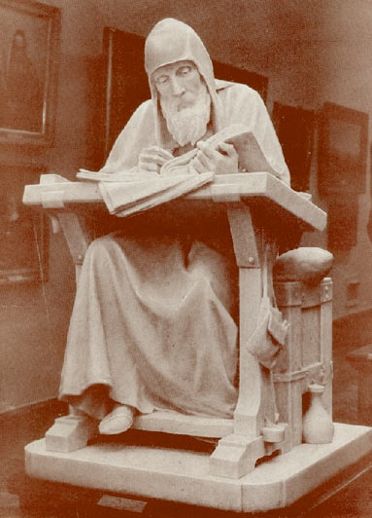
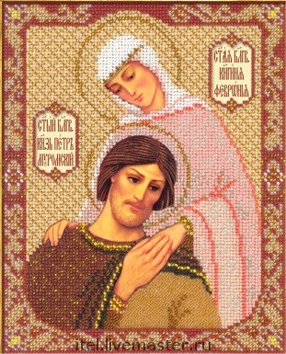
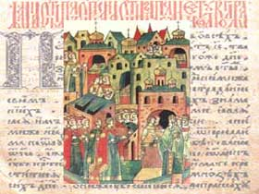
Древнерусская литература
«Повесть временных лет»,
«Подвиг отрока-киевлянина
и хитрость воеводы Претича»,
«Поучение Владимира Мономаха»,
«Повесть о Петре и Февронии
Муромских».

Slide 6
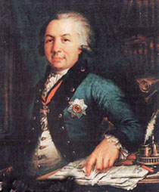
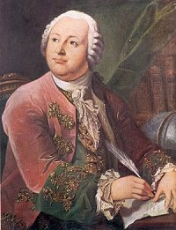
Литература ΧVІІІ века
Произведения М.В. Ломоносова и
Г. Р. Державина.

Slide 7
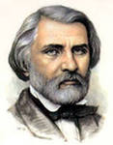
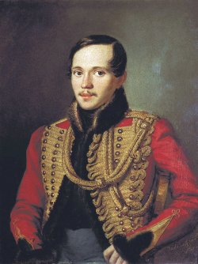
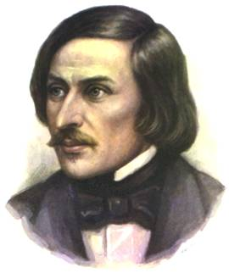
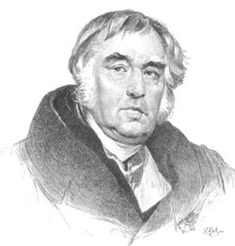
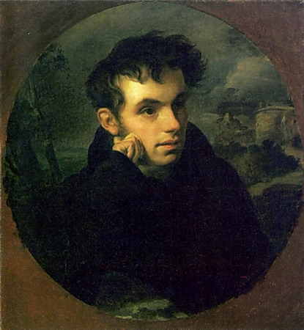
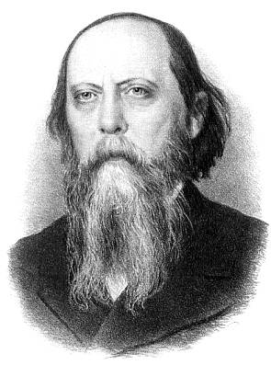
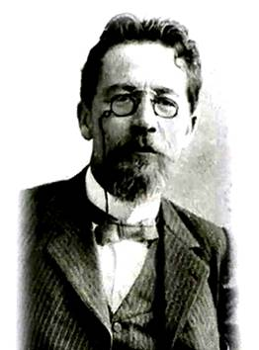
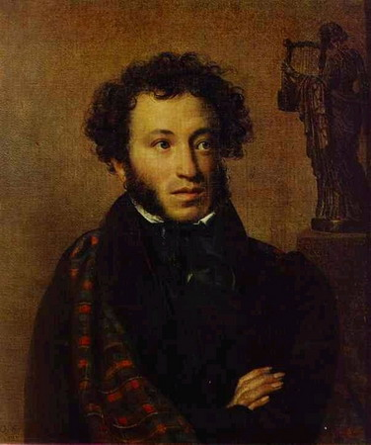
Литература ΧІΧ века

Slide 8
Произведения писателей XX века
В.Г.Короленко «В дурном обществе»,
М.Горький «Старуха Изергиль» ( легенда о Данко),
П.П. Бажов «Медной горы хозяйка»,
К. Г.Паустовский «Тёплый хлеб»,
М. М. Пришвин «Кладовая солнца».

Slide 9
Зарубежная литература
Мифы Древней Греции,
Гомер «Одиссея»,
Р. Бёрнс « Честная бедность»,
О Генри « Дары волхвов».

Slide 10
Литература всегда отражала историю народа, историю страны, обращалась к важнейшим историческим событиям, вдохновляла народ на подвиги во славу родины, прославляла героев, обличала несправедливость («Как один мужик …», «Левша»), прививала любовь к Отечеству.
Классики русской литературы XIX в. и русские писатели ХХ в., представляющие собой гордость русской литературы, связаны своим творчеством с самыми значительными страницами русской истории..

Slide 11
Главной темой курса 8 класса является более подробное рассмотрение взаимосвязи литературы и истории.

Slide 12
Работаем с учебником литературы
Рассмотрим учебник: посмотрите оглавление (обе части) и скажите, какие писатели знакомы вам, какие встречаются впервые. Расскажите о рисунках на обложке, форзаце.

Slide 13
Работа с учебником литературы
Познакомимся мы и с журналом «Сатирикон», в котором история человечества – от древнейших времен до начала ХIX века – рассказана не учеными мужами, черпающими знания из старинных книг, изучающими письмена и манускрипты, а веселыми и остроумными людьми – писателями-сатириками. Обращение к давно ушедшим событиям и людям для авторов было лишь поводом, чтобы с юмором взглянуть на современную жизнь. Тэффи, Аверченко, Зощенко... Лучшая часть обширного наследия этих писателей-юмористов принадлежит к литературной классике.

Slide 14
Имя Александра Трифоновича Твардовского
вам уже хорошо известно.
В новом учебном году мы познакомимся с
поэмой про бойца, знаменитым «Василием
Теркиным», пройдем вместе с солдатом
трудную дорогу войны, узнаем о тех
немногих радостях, которые
выпали на его
долю в военные будни.

Slide 15
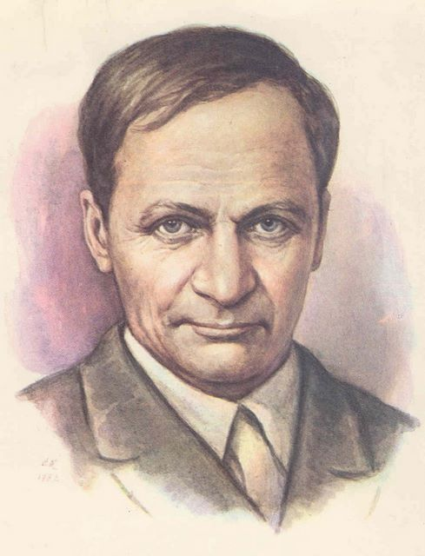
Встреча с Андреем Платоновичем Платоновым напомнит об уже любимых произведениях: «Юшка», «Неизвестный цветок», «Корова», познакомит с новым рассказом «Возвращение», рассказом, которым А. Платонов восполнял урон, нанесенный душам людей в войну. Ведь война не только отстаивала сокровенно-человеческое, но и вносила огрубелость в сердца. Требовалось возобновление частей души, которые обгорели на поле боя. В этом так нуждается и капитан Иванов, герой рассказа Платонова «Возвращение».

Slide 16
Война. Страшное, жестокое время. Время тяжелейших испытаний, неимоверного напряжения всех сил народа, сражающегося против беспощадного врага. До песен ли в такое тяжкое время? Оказалось, что поэзия, песня были необходимы в годы войны. До сих пор в торжественные дни юбилеев Победы в Великой Отечественной войне по радио и телевидению звучат песни военных лет, грустные, задушевные, а иногда даже веселые. Чаще всего ветераны или люди, чья память сохранила картины военного лихолетья, слушают их, эти песни, со слезами на глазах... Стихотворения и песни о войне – это тревоги, горечь, сожаление, страдания. Послушаем их, напоем, прочитаем…

Slide 17
Не менее интересной будет встреча с героями астафьевских рассказов. Мы прочитаем главу из книги «Последний поклон». В. П. Астафьев убежден, что дружба имеет решающее значение в формировании характера человека. Мягкая, задушевная интонация героя-рассказчика высвечивает не столько суровую, часто жестокую действительность предвоенных лет, сколько добрые поступки людей, которые окружали героя рассказа «Фотография, на которой меня нет», их взаимное уважение, их трогательную заботу друг о друге.

Slide 18
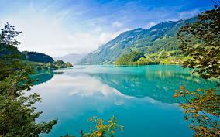
В чем выражалась любовь поэта к Родине? Какие картины окружающего мира остаются в его сердце, греют душу?
Ответить на эти и многие другие вопросы мы сможем, изучая раздел «Русские поэты ХХ века о Родине, родной природе и о себе». Читая стихи мы постараемся понять настроение поэтов, услышать музыку, преобладающую в стихотворениях разных , поговорим о том, почему так «трудно без России» поэтам-эмигрантам, что они вспоминают на чужбине.

Slide 19
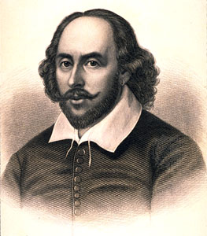
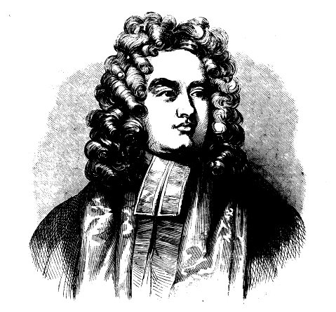
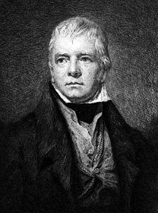
А завершит наше литературное образование в 8 классе творчество У. Шекспира, Дж. Свифта, В. Скотта – классиков зарубежной литературы.

Slide 20
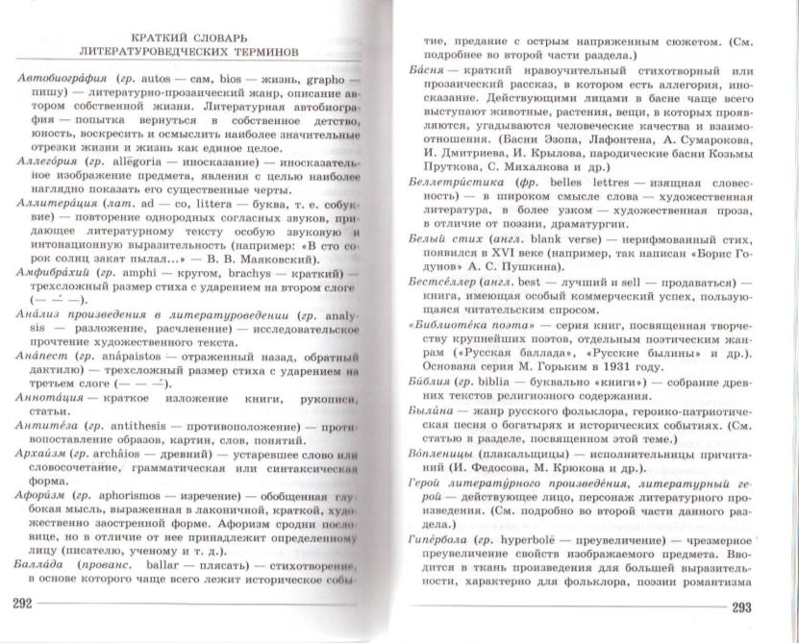
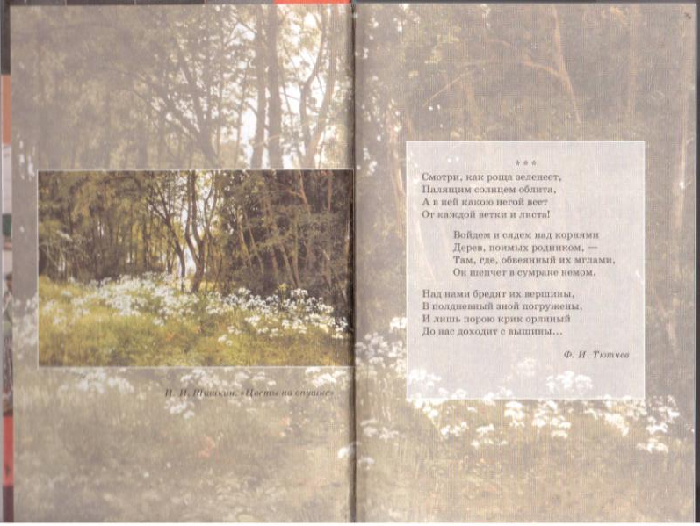
ФОРЗАЦ
часть 2
Краткий словарь литературоведческих терминов

Slide 21
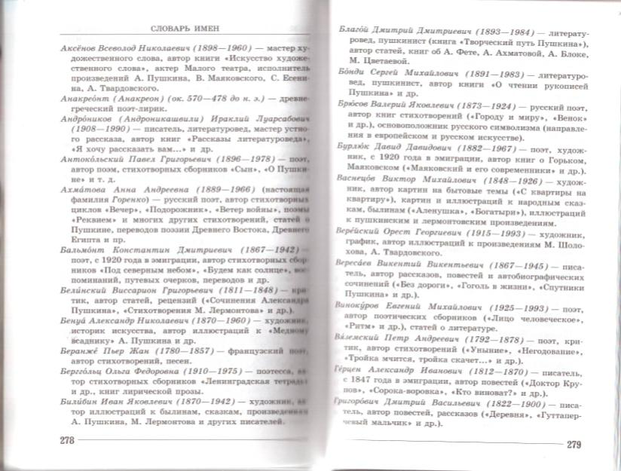
часть 2 Словарь имен

Slide 22
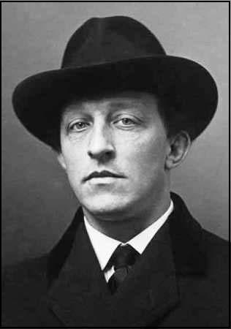
Книга — великая вещь, пока человек умеет ею пользоваться.
А.Блок

Slide 23
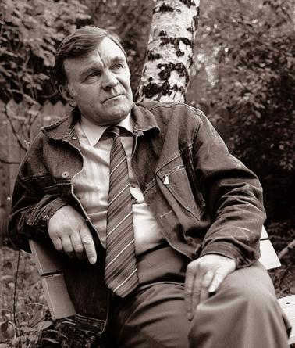
Величайшего сожаления достоин тот, кто не был в плену серьезной книги…
Юрий Бондарев

Slide 24
«Памятка читателю»
Выбирайте подходящую окружающую среду для чтения.
Если вы начали читать, то не бросайте.
Сосредоточьтесь.
Практикуйте ежедневное чтение.

Slide 25
Домашнее задание:
Подготовить пересказ вступительной статьи (с. 3–4 учебника), сопроводив его примерами из прочитанных стихотворений.
Задание по рядам: подготовить выразительное чтение хороводных (1), лирических ( 2), исторических песен (3).

Slide 26
Спасибо за внимание! Удачи в новом учебном году!

Slide 27
Интернет- ресурсы:
Блок: http://brs-lk3.ucoz.ru/index/blok_a_a/0-203
Сухомлинский: http://img1.liveinternet.ru/images/attach/c/2/64/615/64615891_Suhomlinskiy_VasilAleksandr.jpg
Ю.Бондарев:
http://gorod.tomsk.ru/uploads/30470/1260434310/1237680622_aab30da0ab17e8fa37910ac3ef5d69c4_big.jpg
К. Федин: http://museum.ru/imgB.asp?1255
Шарль Блан: http://upload.wikimedia.org/wikipedia/commons/a/a5/Charles_Blanc.jpg
А.Франс: http://www.epwr.ru/quotauthor/411/8.jpg
Дж.Б. Шоу: http://img1.liveinternet.ru/images/attach/c/1/57/64/57064103_shou5.JPG
Н. Рубакин: http://knigian.ru/images/639_rubakin._locman_knignogo_morya.jpg
Гоголь: http://900igr.net/datai/literatura/Gogol-6/0022-023-N.V.Gogol-1809-1852-g.jpg
Книга «Тарас Бульба": h http://www.livelib.ru/book/1000420427/selections ttp://www.livelib.ru/book/1000420427/selections
Маршак: http://www.s-marshak.ru/art/portraits/portraits17.htm

